Slide 1
ANÁLISE: MULTINACIONAL DE VAREJO
Silas Genário

Slide 2
Objetivos
Sugerir um grupo de municípios para a entrada de uma multinacional varejista no Brasil
Caracterizar os municípios em grupos
Classificar novos municípios entre os grupos

Slide 3
O que busca uma empresa de varejo?
Demanda Potencial
Maior renda
Maior densidade populacional
Maior população urbana
Baixos Custos
Proximidade a centros de distribuição
Proximidade à rodovias federais

Slide 4
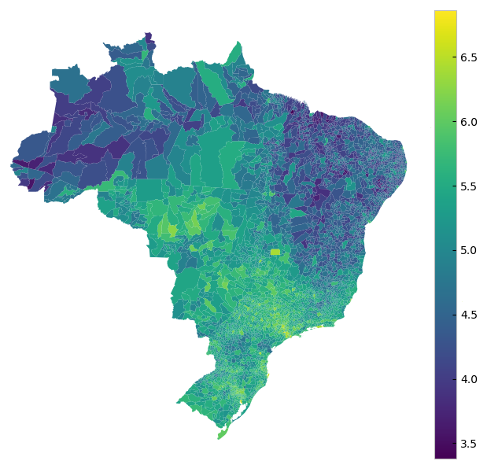
O problema
O Brasil é um país gigantesco. E a localização ideal nem sempre é simples de se decidir.
Renda Per Capita, 2000 (em Log)

Slide 5
Modelagem
Parte I: Aprendizado Não-Supervisionado

Slide 6
Objetivo
Buscar agrupamento de cidades com potencial para ser porta de entrada da multinacional de supermercados

Slide 7
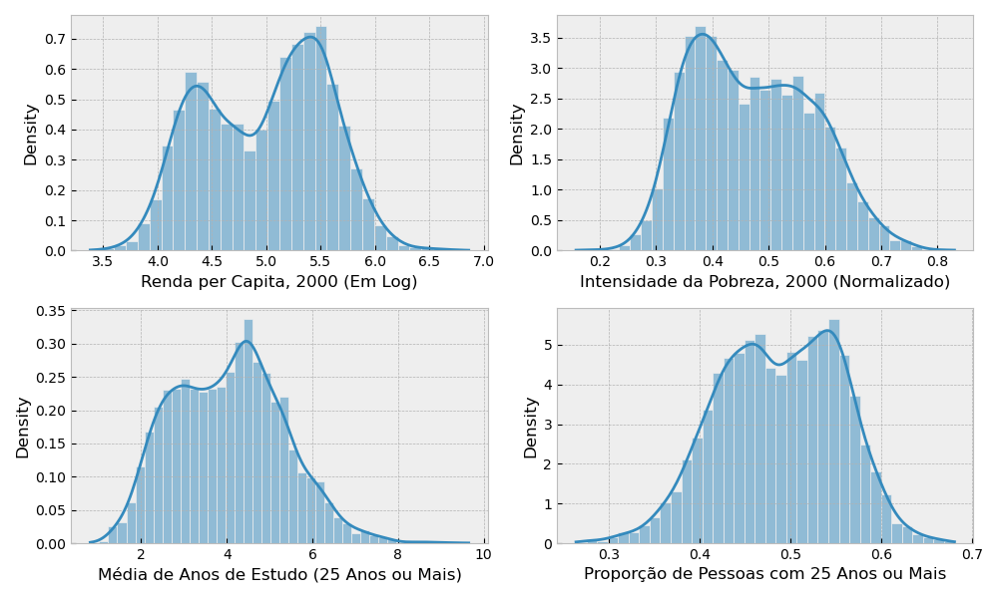

Slide 8
Método
Existência de misturas de gaussianas;
Gaussian Mixtures!

Slide 9
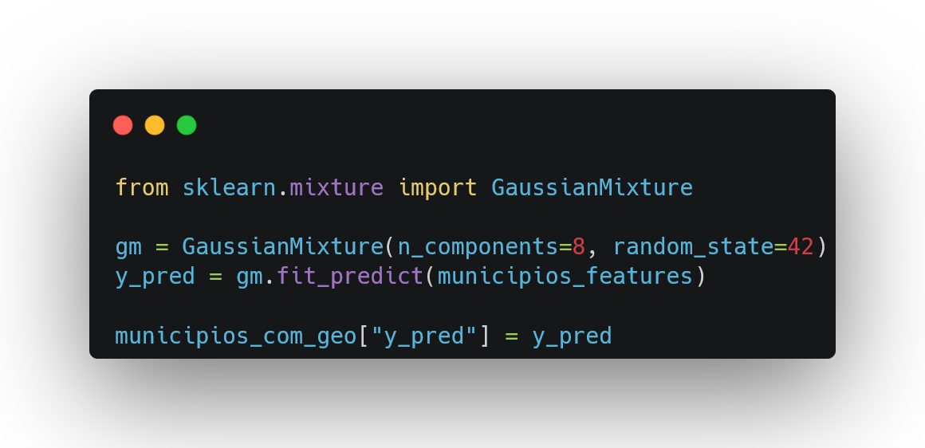

Slide 10
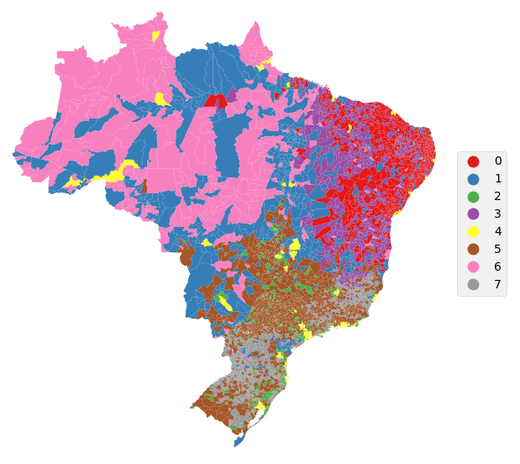
Cluster | Nº
0 | 895
1 | 562
2 | 472
3 | 921
4 | 172
5 | 1137
6 | 297
7 | 1051
Salvador
Lauro de Freitas
Camaçari
São Paulo
Osaco
Santos
Rio de Janeiro
Volta Redonda
Niterói
Porto Alegre
Novo Hamburgo
Canoas

Slide 11
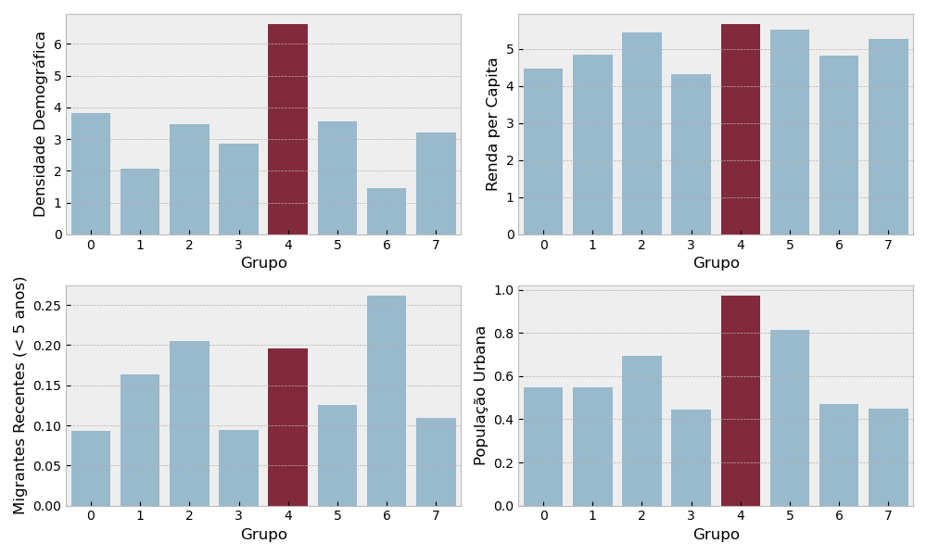

Slide 12
Modelagem
Parte II: Aprendizado Supervisionado

Slide 13
Objetivo
Classificar novos municípios entre os 8 grupos encontrados.

Slide 14
Método
Modelo de Classificação: Random Forests

Slide 15
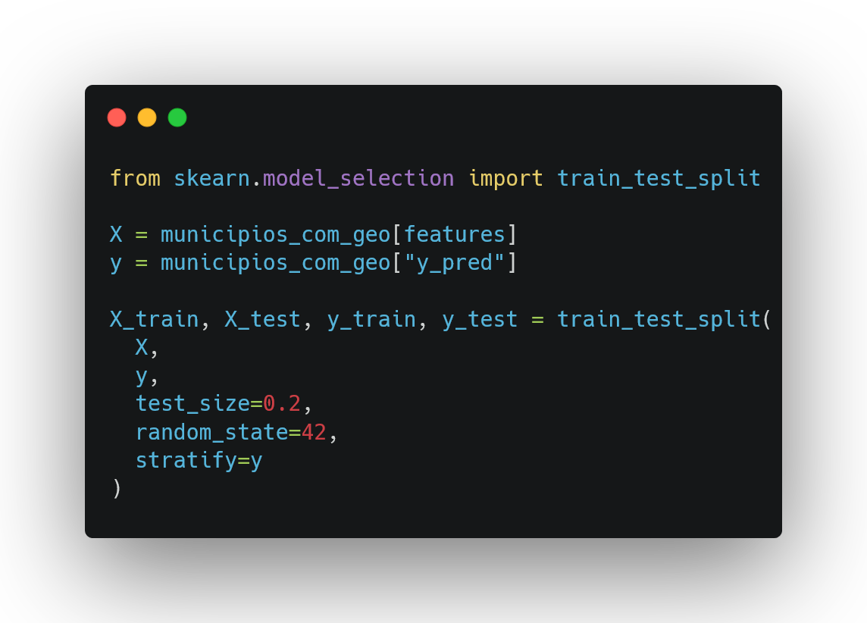

Slide 16
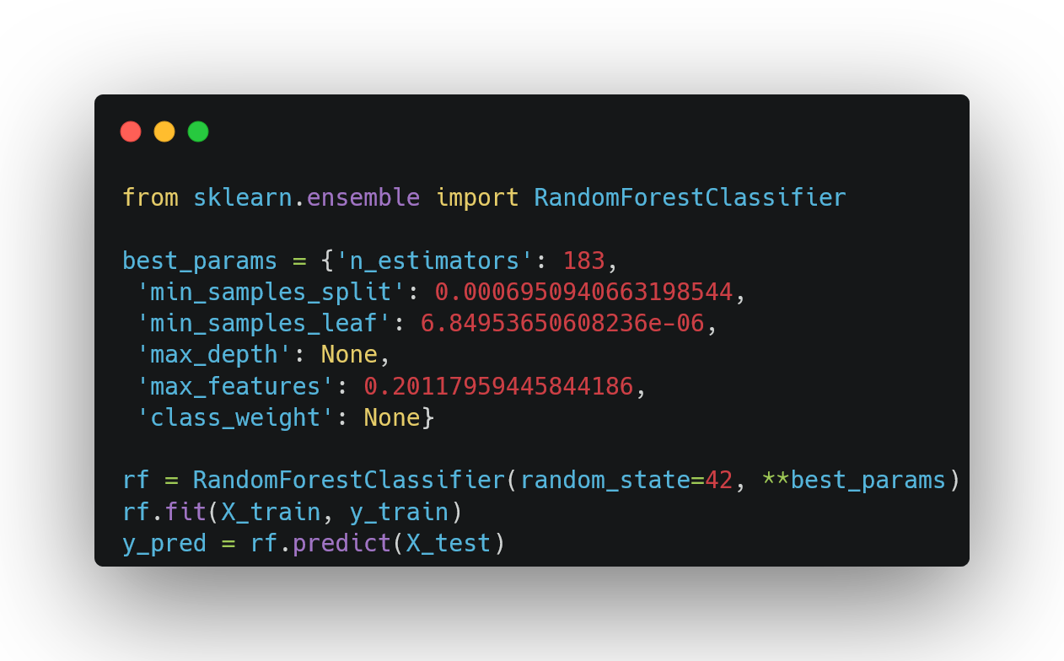

Slide 17
Métricas no Conjunto de Teste
Acurácia: 0.809
ROC AUC: 0.977
Precision: 0.812
Recall: 0.809
F1 Score: 0.808

Slide 18
Conclusões

Slide 19
Qual grupo de municípios tem a melhor porta de entrada para a empresa?
O grupo 4 fornece as melhores condições;
Demanda potencial
Menor custo

Slide 20
FIM
Repositório:
https://github.com/silasge/case-plusoft/

